Slide 1
Simmetria centrale con Geogebra

Slide 2
Un video per cominciare
Ecco un video per esplorare la simmetria centrale rispetto ad O(0, 0) con un file di geometria dinamica.

Slide 3
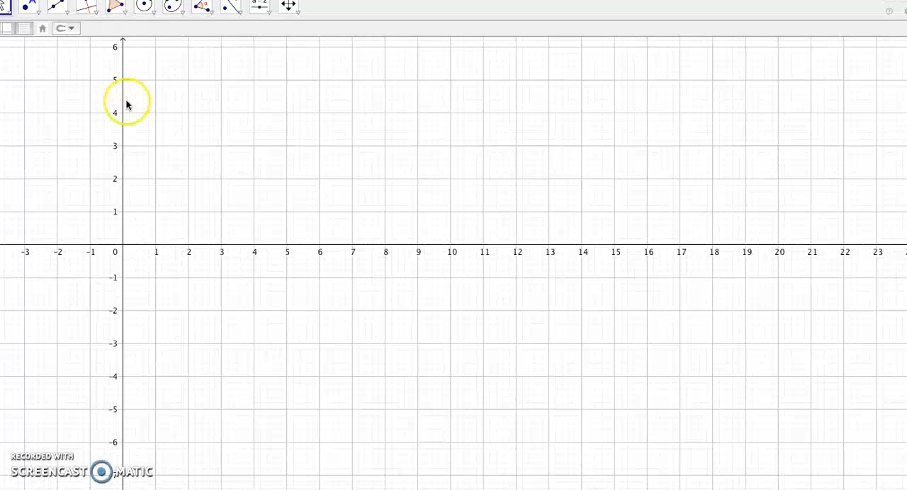
Video

Slide 4
Attività
Completa la scheda per realizzare la simmetria rispetto ad O(0, 0) con il software Geogebra.

